Slide 1
抽样分布与参数估计实习
内容回顾
课堂问答
课堂练习
课堂测验和讲解
布置作业

Slide 2
内容回顾
基础知识：连续型随机变量的分布定义和数字特征
分布函数、密度函数、数学期望、方差
均数抽样分布的重要定理：大数定律和中心极限定理
经验分布的定义、 Χ²分布、t分布的定义与图形特征
抽样误差的定义、均数抽样误差的计算
参数估计：总体均数的点估计和区间估计

Slide 3
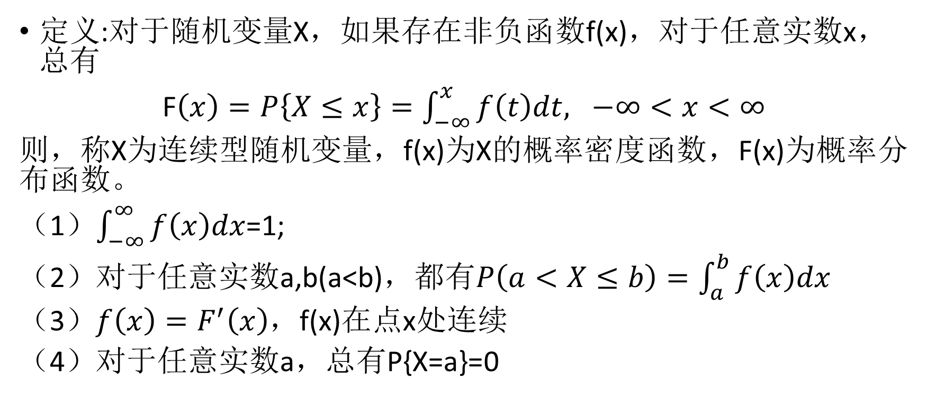
连续型随机变量的分布
定义:对于随机变量X，如果存在非负函数f(x)，对于任意实数x，总有
F$\left(x\right)=P\left\{X≤x\right\}=\int_{−∞}^{x}{f\left(t\right)dt, −∞<x<∞ }$
则，称X为连续型随机变量，f(x)为X的概率密度函数，F(x)为概率分布函数。
（1）$\int_{−∞}^{∞}{f\left(x\right)dx}$=1;
（2）对于任意实数a,b(a<b)，都有$P\left(a<X≤b\right)=\int_{a}^{b}{f\left(x\right)dx}$
（3）$f\left(x\right)=F^{′}\left(x\right)$，f(x)在点x处连续
（4）对于任意实数a，总有P{X=a}=0

Slide 4
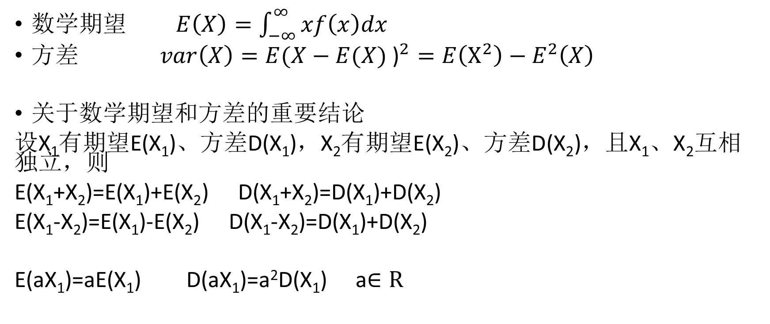
连续型随机变量的数字特征
数学期望 $E\left(X\right)=\int_{−∞}^{∞}{xf\left(x\right)dx}$
方差 $var\left(X\right)={E(X−E(X)\text{ )}}^{2}=E\left(X^{2}\right)−E^{2}\left(X\right)$
关于数学期望和方差的重要结论
设X₁有期望E(X₁)、方差D(X₁)，X₂有期望E(X₂)、方差D(X₂)，且X₁、X₂互相独立，则
E(X₁+X₂)=E(X₁)+E(X₂) D(X₁+X₂)=D(X₁)+D(X₂)
E(X₁-X₂)=E(X₁)-E(X₂) D(X₁-X₂)=D(X₁)+D(X₂)
E(aX₁)=aE(X₁) D(aX₁)=a²D(X₁) a$∈R$

Slide 5
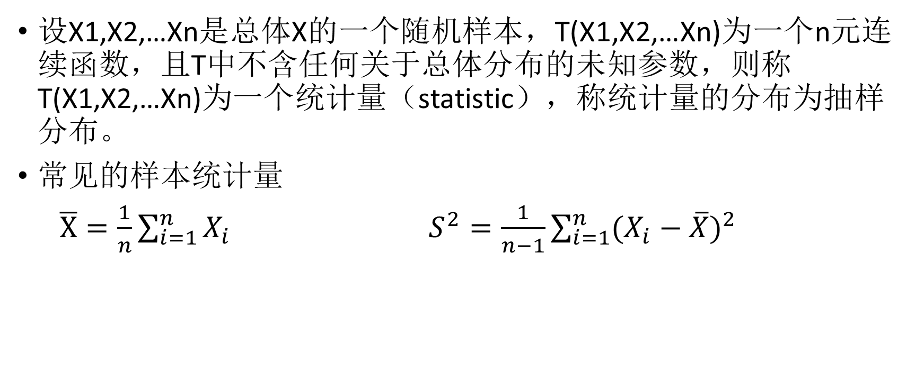
抽样分布（sampling distribution）
设X1,X2,…Xn是总体X的一个随机样本，T(X1,X2,…Xn)为一个n元连续函数，且T中不含任何关于总体分布的未知参数，则称T(X1,X2,…Xn)为一个统计量（statistic），称统计量的分布为抽样分布。
常见的样本统计量
$\overline{X}=\frac{1}{n}\sum_{i=1}^{n}{X_{i}}$ $S^{2}=\frac{1}{n−1}\sum_{i=1}^{n}{{(X_{i}−\overline{X})}^{2}}$

Slide 6

切比雪夫（Chebyshev）大数定律
设随机变量X₁,X₂…X_{n}相互独立，E(X_{k})=μ, var(X_{k})=σ²（k=1,2,…n）,则对于任意的正数ε，有
$$\lim_{n→∞}{P\left\{\left|\overline{X}\left(n\right)−μ\right|<ε\right\}=1}$$
其中，$\overline{X}\left(n\right)=\frac{1}{n}\sum_{k=1}^{n}{X_{k}}$

Slide 7

中心极限定理
设随机变量X₁,X₂…X_{n}， iid.，E(X_{k})=μ,D(X_{k})=σ²（k=1,2,…n）,则
$$\lim_{n→∞}{F_{n}\left(\frac{\overline{X}\left(n\right)−μ}{\left(\frac{σ}{\sqrt{n}}\right)}\right)=Φ\left(x\right),Φ\left(x\right)\sim N(0,1)}$$

Slide 8
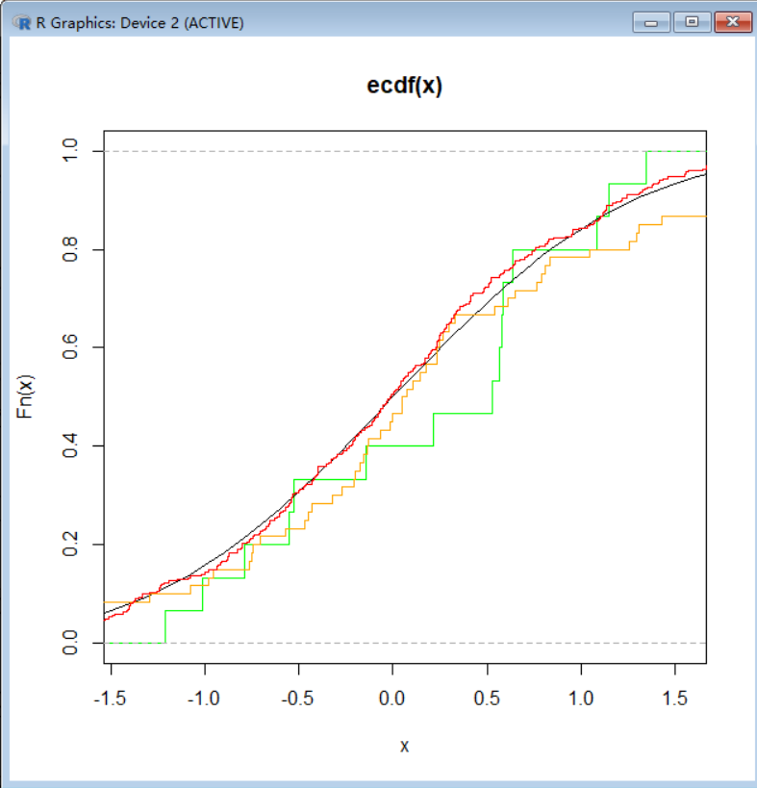
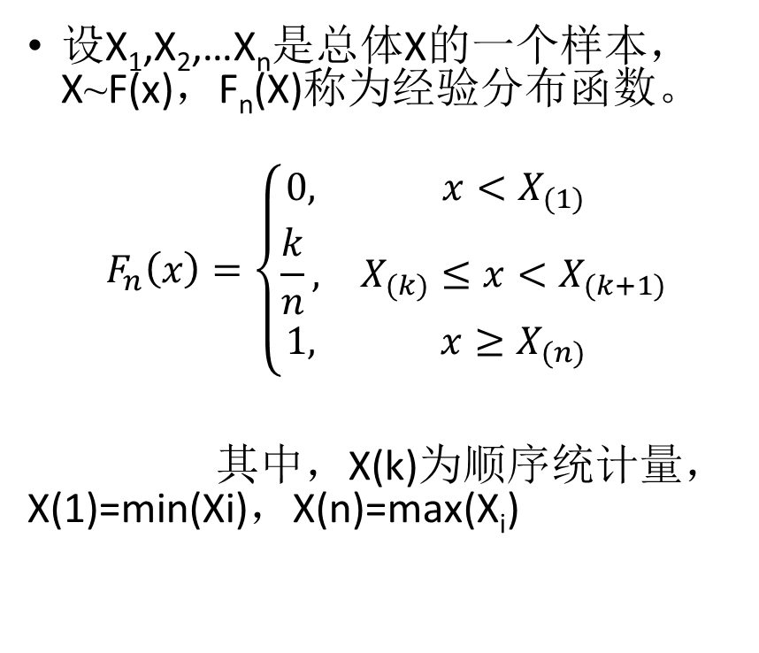
经验分布函数(empirical distribution function)
设X₁,X₂,…X_{n}是总体X的一个样本，X~F(x)，F_{n}(X)称为经验分布函数。
$$F_{n}\left(x\right)=\left\{\begin{matrix}0, & x<X_{(1)} \\ \frac{k}{n}, & X_{(k)}≤x<X_{(k+1)} \\ 1, & x≥X_{(n)}\end{matrix}\right.$$
其中，X(k)为顺序统计量，X(1)=min(Xi)，X(n)=max(X_{i})

Slide 9
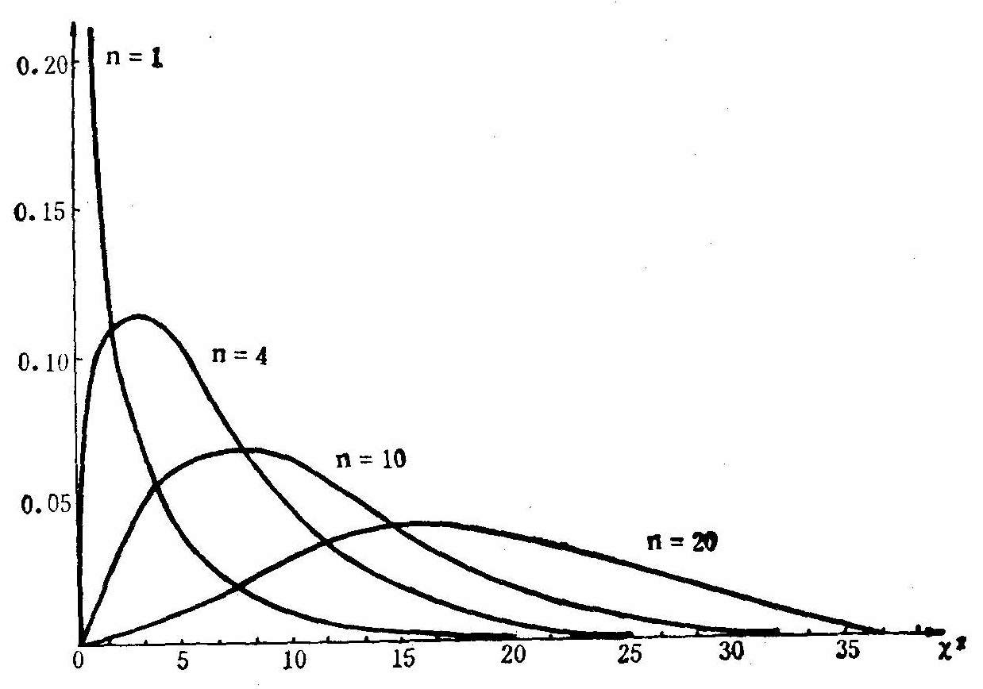
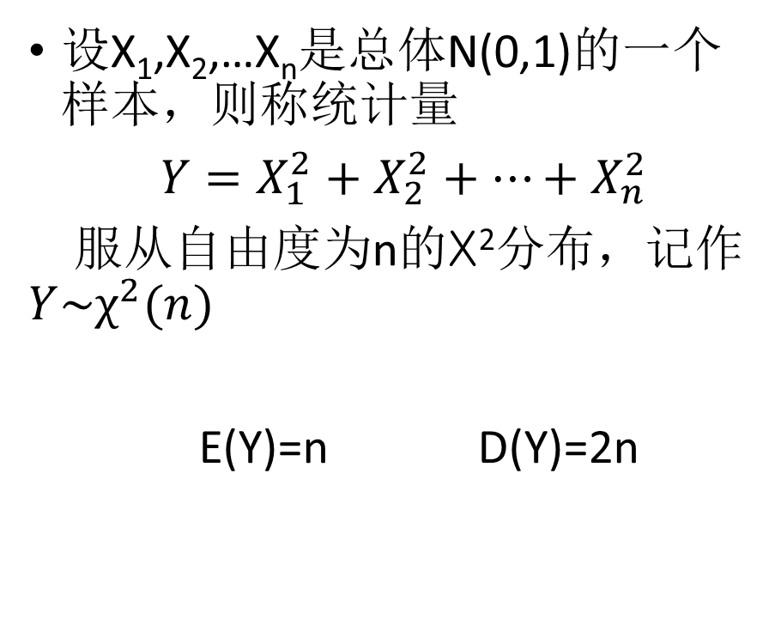
Χ²分布 （chi-square distribution）
设X₁,X₂,…X_{n}是总体N(0,1)的一个样本，则称统计量
$Y=X_{1}^{2}+X_{2}^{2}+⋯+X_{n}^{2}$
服从自由度为n的Χ²分布，记作 $Y\sim χ^{2}(n)$
E(Y)=n D(Y)=2n

Slide 10
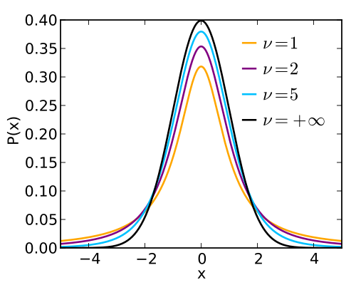
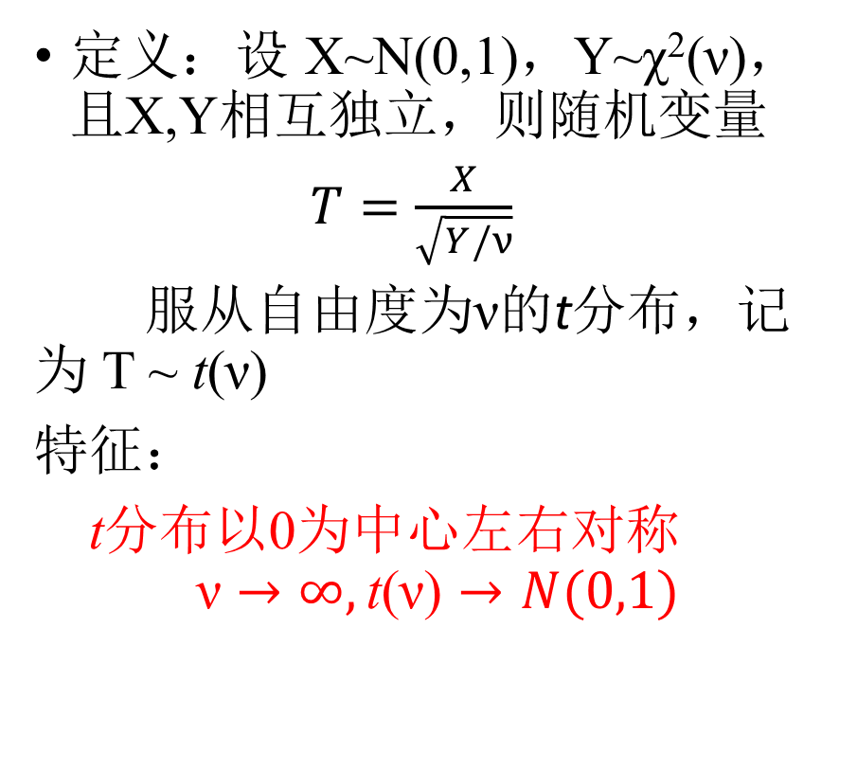
t分布 (t-distribution , student’s distribution)
定义：设 X~N(0,1)，Y~χ²(ν)，且X,Y相互独立，则随机变量
$T=\frac{X}{\sqrt{Y/ν}}$
服从自由度为ν的t分布，记为 T ~ t(ν)
特征：
t分布以0为中心左右对称
$$\text{ν}→∞,\text{t}\text{(}\text{ν}\text{)}→N(0,1)$$

Slide 11
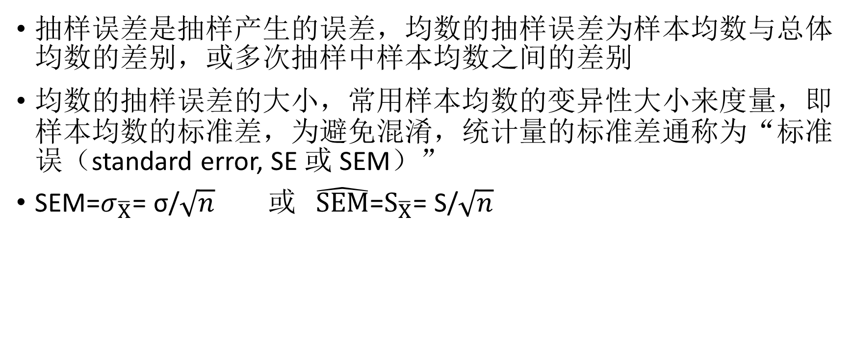
均数的抽样误差
抽样误差是抽样产生的误差，均数的抽样误差为样本均数与总体均数的差别，或多次抽样中样本均数之间的差别
均数的抽样误差的大小，常用样本均数的变异性大小来度量，即样本均数的标准差，为避免混淆，统计量的标准差通称为“标准误（standard error, SE 或 SEM）”
SEM=$σ_{\overline{X}}$= σ/$\sqrt{n}$ 或 $\hat{SEM}$=$S_{\overline{X}}$= S/$\sqrt{n}$

Slide 12
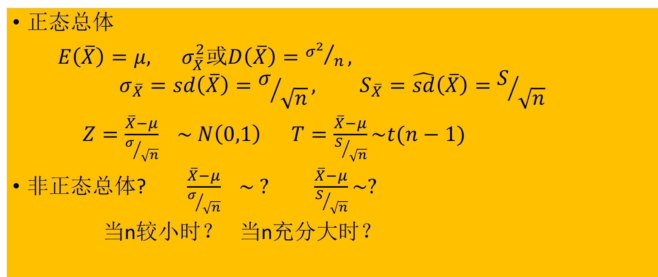
样本均数的抽样分布
正态总体
$E\left(\overline{X}\right)=μ, { σ}_{\overline{X}}^{2}或D\left(\overline{X}\right)={σ^{2}}/n,$
$$σ_{\overline{X}}=sd\left(\overline{X}\right)=σ/{\sqrt{n}}, S_{\overline{X}}=\hat{sd}\left(\overline{X}\right)=S/{\sqrt{n}}$$
$Z=\frac{\overline{X}−μ}{σ/{\sqrt{n}}} \sim N\left(0,1\right)$ $T=\frac{\overline{X}−μ}{S/{\sqrt{n}}}\sim t(n−1)$
非正态总体? $\frac{\overline{X}−μ}{σ/{\sqrt{n}}} \sim ?$ $\frac{\overline{X}−μ}{S/{\sqrt{n}}}\sim ?$
当n较小时？ 当n充分大时？

Slide 13
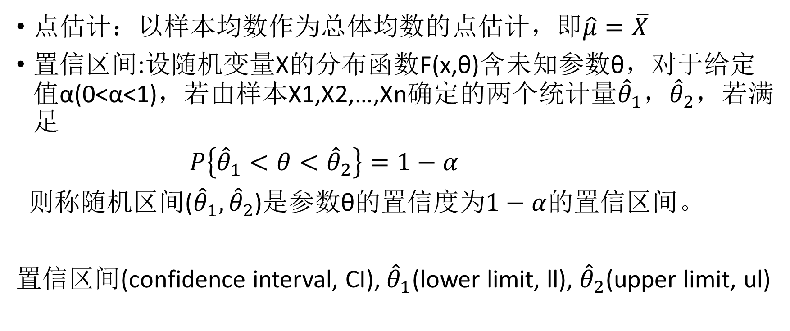
总体均数的点估计和区间估计
点估计：以样本均数作为总体均数的点估计，即$\hat{μ}=\overline{X}$
置信区间:设随机变量X的分布函数F(x,θ)含未知参数θ，对于给定值α(0<α<1)，若由样本X1,X2,…,Xn确定的两个统计量${\hat{θ}}_{1}$，${\hat{θ}}_{2}$，若满足
$P\left\{{\hat{θ}}_{1}<θ<{\hat{θ}}_{2}\right\}=1−α$
则称随机区间(${\hat{θ}}_{1},{\hat{θ}}_{2}$)是参数θ的置信度为$1−α$的置信区间。
置信区间(confidence interval, CI), ${\hat{θ}}_{1}$(lower limit, ll), ${\hat{θ}}_{2}$(upper limit, ul)

Slide 14
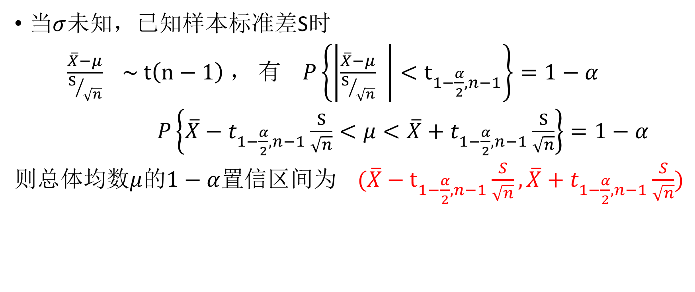
正态总体的总体均数的区间估计
当$σ$未知，已知样本标准差S时
$\frac{\overline{X}−μ}{S/{\sqrt{n}}} \sim t\left(n−1\right)$ ， 有 $P\left\{\left|\frac{\overline{X}−μ}{S/{\sqrt{n}}} \right|<t_{1−\frac{α}{2},n−1}\right\}=1−α$
$P\left\{\overline{X}−t_{1−\frac{α}{2},n−1}\frac{S}{\sqrt{n}}<μ<\overline{X}+t_{1−\frac{α}{2},n−1}\frac{S}{\sqrt{n}}\right\}=1−α$
则总体均数$μ$的$1−α$置信区间为$(\overline{X}−t_{1−\frac{α}{2},n−1}\frac{S}{\sqrt{n}},\overline{X}+t_{1−\frac{α}{2},n−1}\frac{S}{\sqrt{n}})$

Slide 15
置信区间（confidence interval, CI）
在多次抽样中，按照CI的计算方法所获得的区间，有（1-α）的区间包含了总体均数。
一次抽样，可以计算出1个区间，其结果为包含或不包含总体均数，二者取一。

Slide 16
课堂问答

Slide 17
抽样分布
大数定律的意义
中心极限定理的意义
t分布的图形特征
t分布的用途（目前看来）

Slide 18
抽样误差
抽样误差的概念
衡量抽样误差大小的工具

Slide 19
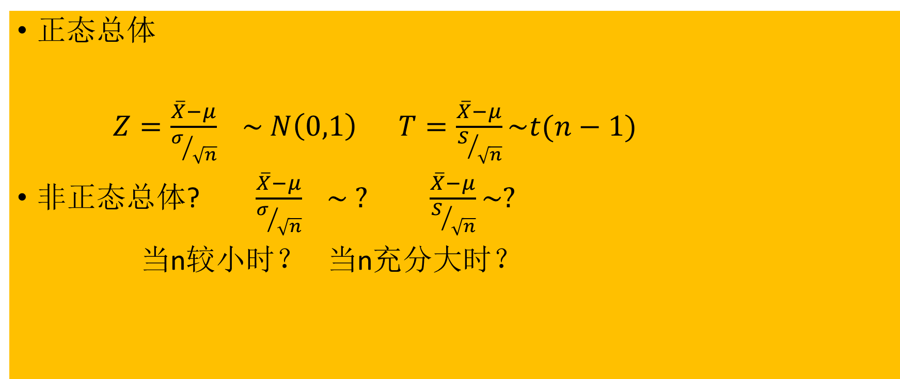
样本均数的抽样分布
正态总体
$Z=\frac{\overline{X}−μ}{σ/{\sqrt{n}}} \sim N\left(0,1\right)$ $T=\frac{\overline{X}−μ}{S/{\sqrt{n}}}\sim t(n−1)$
非正态总体? $\frac{\overline{X}−μ}{σ/{\sqrt{n}}} \sim ?$ $\frac{\overline{X}−μ}{S/{\sqrt{n}}}\sim ?$
当n较小时？ 当n充分大时？

Slide 20
参数估计
置信区间是什么？
区间估计的作用
非正态总体或总体分布未知时的区间估计问题，何时可以给出区间估计，如何计算？

Slide 21
课堂练习
1 依定义使用R函数求自由度为1的Χ²分布的数学期望和方差
2 假设某地成年男子身高服从正态分布，平均身高为173cm，标准差为4cm。
1）现某人身高为180，估算该地比此人高的人的占总人群的比例
2）估算身高在158～160cm之间的人占总人群的比例
3）如果组建个模特队，希望队员的身高高于90%的人，则入选者身高不得低于多少？
3 运行和适当修改示例程序观察大数定律和中心极限定理
4 从标准正态分布抽取1000个样本含量为4的样本，假设σ未知，计算此1000个95%CI，并统计此1000个CI有多少个包含总体均数？如果说包含了总体均数的区间是“正确的”，那么，理论上这个正确率是多少？

Slide 22

课堂测验

Slide 23
课后作业
1 冠心病患者与健康人血清中的锌含量(μｍｏｌ / Ｌ)数据如下
冠心病患者 18.95 15.53 20.85 24.47 24.19 26.07 12.36 19.18 23.83 16.20
健康人 16.85 10.46 17.29 17.49 18.38 20.40 11.62 15.84
17.12 14.66 16.62 12.18 19.64 11.58 15.85
1) 请绘制两组样本的经验分布图，假设两组样本均来自正态总体，请在图上添加理论分布参考线（交手绘或机打图）。
2) 观察图形，判断两组样本是否可能均来自正态总体？是否可能来自同一总体？
3）请分别计算冠心病患者、健康人血清锌含量的95%CI，以及患者和健康人总体均数之差的95%CI。
2 请编制R程序，通过模拟抽样方式估算t分布的均数和方差。（写出估算思路和估算结果即可，不必提交程序）

